Slide 1

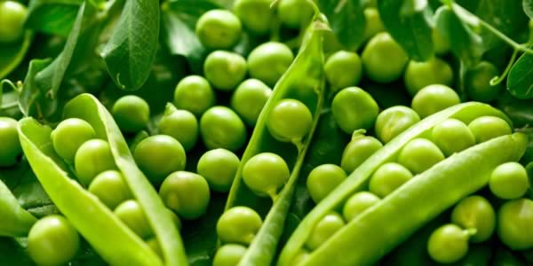
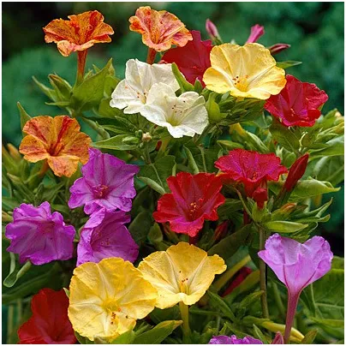
BIOLOGIYA
10- sinf
MAVZU: To‘liq dominantlik, chala dominantlik, ko‘p allellik, kodominantlik

Slide 2
O‘tgan dars mavzusini mustahkamlash
A | N | A | B | I | O | Z | A | T | S
G | R | E | G | E | N | E | R | Y | I
O | M | E | G | O | M | O | Z | A | B
E | M | O | S | T | D | O | I | G | I
N | D | E | L | A | G | M | I | O | O
O | N | E | F | Z | A | M | N | T | R
T | I | P | O | V | T | E | A | A | I
T | I | S | T | O | A | T | N | M | T

Slide 3
O‘tgan dars mavzusini mustahkamlash
O‘SIMLIKLARDA SPOROGENEZ
HAYVONLARDA
GAMETOGENEZ
Avval meyoz, keyin mitoz sodir bo‘ladi.
Makrosporagenez va mikrosporagenezdan iborat.
Changdonda va urug‘chi tugunchasida sodir bo‘ladi.
Bitta hujayradan 8 ta hujayra hosil bo‘ladi.
Mitoz va meyoz jarayoni kuzatiladi.
Avval mitoz, keyin meyoz sodir bo‘ladi.
Spermatogenez va ovogenezdan iborat.
Urug‘donda va tuxumdonda sodir bo‘ladi.

Slide 4


O‘tgan dars mavzusini mustahkamlash
Meta-
morfoz
assidiya
chigirtka
baqa
kapalak
tuxum
lichinka
lichinka
g‘umbak
imago

Slide 5
DARS REJASI
Genlarning o‘zaro ta’siri
To‘liq dominantlik
Chala dominantlik
Kodominantlik
Bekross chatishtirish

Slide 6
GENLAR TA’SIRI
Genlarning o‘zaro ta’siri
Allel genlar ta’siri
Noallel genlar ta’siri
To‘liq dominantlik
Chala dominantlik
epistaz
polimeriya
Kodominantlik
komplementariya

Slide 7
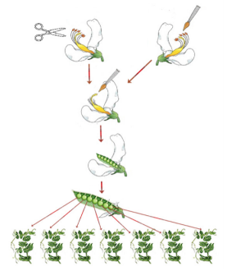
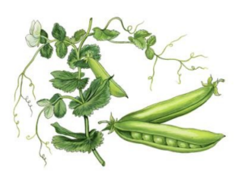
TO‘LIQ DOMINANTLIK

Slide 8
TO‘LIQ DOMINANTLIK

Slide 9
TO‘LIQ DOMINANTLIK

Slide 10
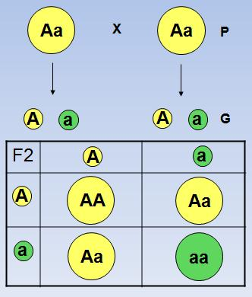
TO‘LIQ DOMINANTLIK

Slide 11

TO‘LIQ DOMINANTLIK

Slide 12

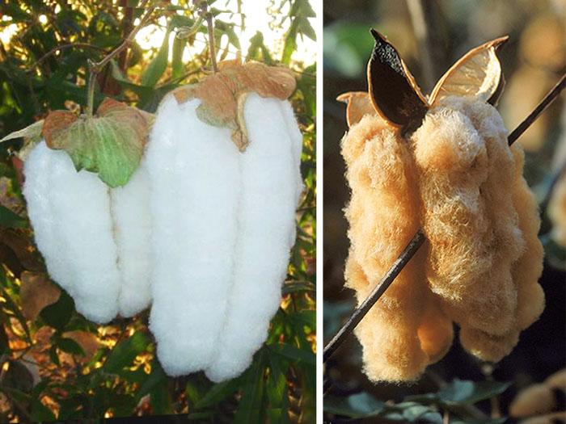
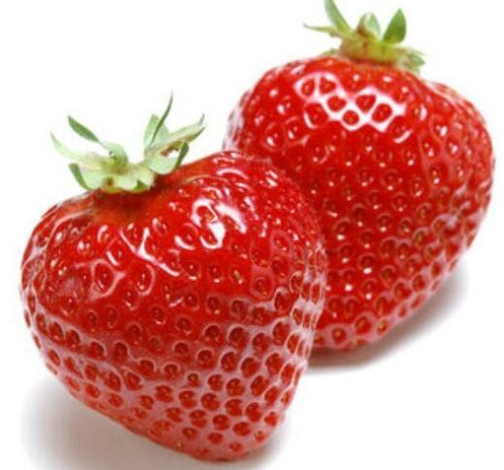
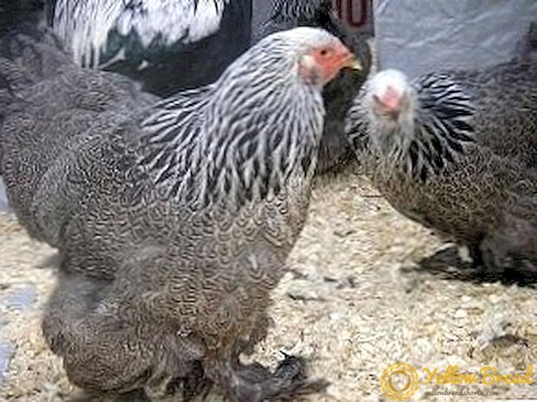
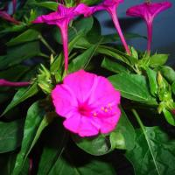
CHALA DOMINANTLIK

Slide 13
CHALA DOMINANTLIK

Slide 14
CHALA DOMINANTLIK

Slide 15
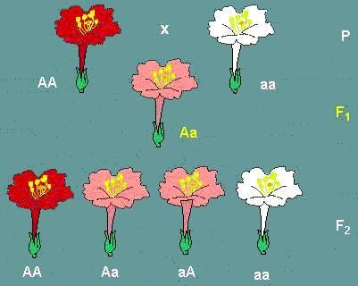
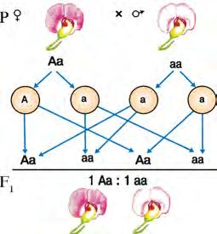
CHALA DOMINANTLIK

Slide 16
KODOMINANTLIK

Slide 17
KODOMINANTLIK

Slide 18
KO‘P ALLELLILIK
Gen mutatsiyalari natijasida bitta belgining 3 va undan ortiq allellari bo‘lishi ko‘p allellilik deyiladi.

Slide 19
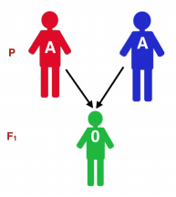
KODOMINANTLIK

Slide 20
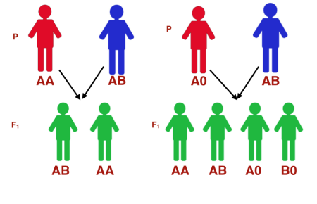
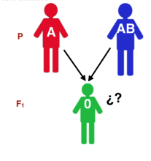
KODOMINANTLIK

Slide 21
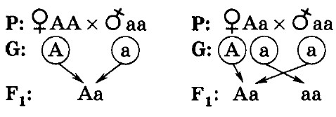
TAHLILIY CHATISHTIRISH

Slide 22
Mustaqil bajarish uchun topshiriqlar
Ta’rif | To‘g‘ri javob
Organizmning tashqi belgi va xususiyatlari yig‘indisi
Har xil genga ega zigota
Jinsiy hujayra
Mendelning birinchi qonuni
Organizmni retsessiv belgili organizm bilan chatishtirish
Qon guruhlarining irsiylanishi
Qulupnay mevasining irsiylanishi

Slide 23
Mustaqil bajarish uchun topshiriqlar
1. 17-§. 80-84 – betlardagi
mavzuni o‘qish.
2. 85 – betdagi masalani ishlash.

Slide 24
Mustaqil bajarish uchun topshiriqlar

